Slide 1
«АПЕЛЛЯЦИЯ К АВТОРИТЕТУ» КАК РЕЧЕВАЯ ТАКТИКА ПОЛИТИЧЕСКОГО ЛИДЕРА ДЛЯ ОБОЗНАЧЕНИЯ ГРАНИЦ КОНФРОНТАЦИИ И КОНСОЛИДАЦИИ В МЕЖКУЛЬТУРНОЙ КОММУНИКАЦИИ
Выполнила: Нуруллаева Т.Г., магистр 2 курса, ФГБОУ ВО «Тольяттинский государственный университет».
Научный руководитель: Сомова Л.А., доктор педагогических наук, профессор.

Slide 2
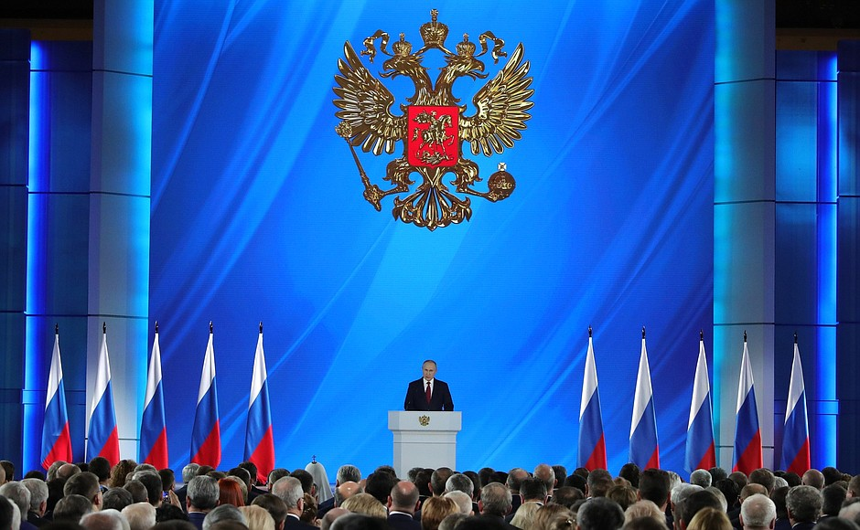
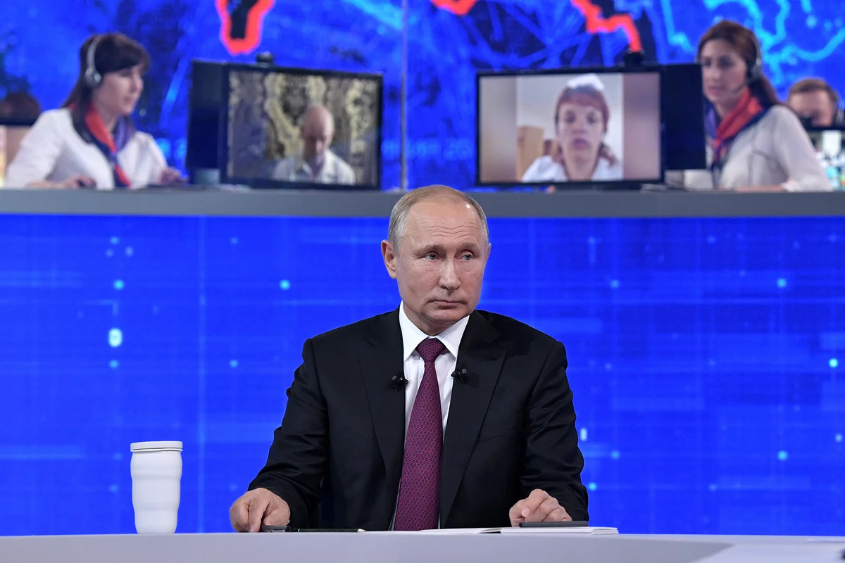
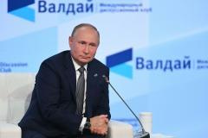
Материалом исследования послужили журналистские статьи, а также стенограммы речи В.В.Путина, прозвучавшие во время:
– посланий Федеральному Собранию;
– ответов на вопросы в ходе прямой линии;
– выступлений на заседаниях Валдайского клуба.

Slide 3
Целью статьи является выявить коммуникативно-прагматические и риторические приемы, лингвокогнитивные механизмы речевого акта, лексические средства и семантические единицы, функционирующие в вербальных апелляциях президента к зарубежным деятелям и классикам, направленных на сближение с культурным наследием иных народов, на переубеждение негативно настроенных оппонентов.
Основные решаемые задачи:
определить понятия «речевые стратегии», «речевые тактики», «конфронтация», «консолидация», «аргументация», «риторические приемы», раскрыв их черты и наметив классификацию языковых уровней, видов и разновидностей понятия «апелляция к авторитету»;
рассмотреть исследования лингвистов, посвященные функционированию примеров «апелляций к авторитетам»;
3) выявить и охарактеризовать речевые стратегии и тактики «апелляций к авторитету», позволяющие наметить границы конфронтации и консолидации;
5) выявить и проанализировать специфику функционирования лингвистических и риторических средств «апелляций к авторитету» в публичных выступлениях В.В. Путина на международной арене.

Slide 4
Актуальность
Важным и интересным средством коммуникативного воздействия с лингвистической и риторической точек зрения выступают речевые тактики «апелляции к авторитетному лицу» в публичных выступлениях В.В. Путина как эффективные аргументационные методы коммуникации, позволяющие обозначить «красные линии» конфронтации и консолидации в межкультурном пространстве. В результате чтения разного рода текстов и прослушивания речей политического лидера, обнаруживаются многочисленные апелляции к авторитетным позициям культовых зарубежных личностей в различные периоды руководства страной. Исследование этого риторического приема – актуальная задача для современного лингвиста. Основываясь на текстах выступлений главы государства РФ, выявим лингвистические, семантико-стилистические и ключевые речевые компоненты, позволяющие обозначить в процессе межкультурной коммуникации границы конфронтации и консолидации.

Slide 5
Вывод
Анализ коммуникативной тактики «апелляции к авторитету» позволил выявить перспективы использования широкого спектра лингвистических и риторических средств, направленных на преодоление конфликтного вербального поведения, наметить пути эффективного общения и взаимодействия. Риторические фигуры в вербальных апелляциях президента РФ как оратора демонстрируют интенцию объединить всех граждан на базе общечеловеческих ценностей, включенных в мировую культуру. Апелляция в речи президента к зарубежным деятелям культуры и классикам литературы, кооперативные коммуникативные стратегии, гармонизирующие общение, позволяют обозначить в ходе международного дискурса границы «красных линий» конфронтации и консолидации.

